Slide 1
NeRF: Representing Scenes as Neural Radiance Fields for View Synthesis
Кузнецов Дмитрий
БПМИ171

Slide 2
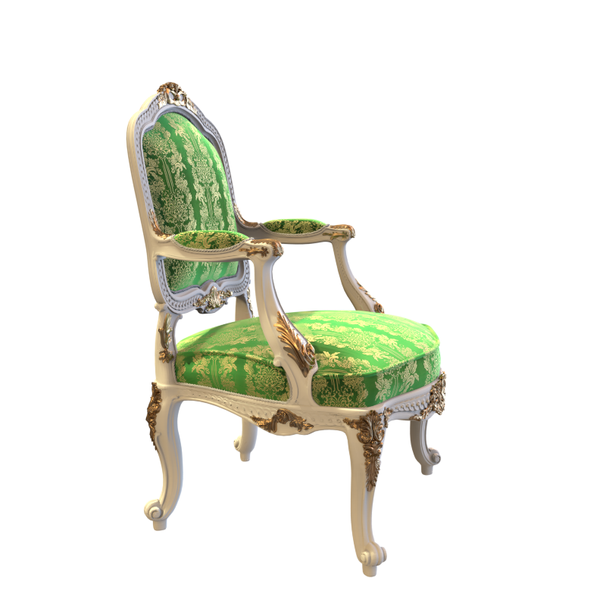
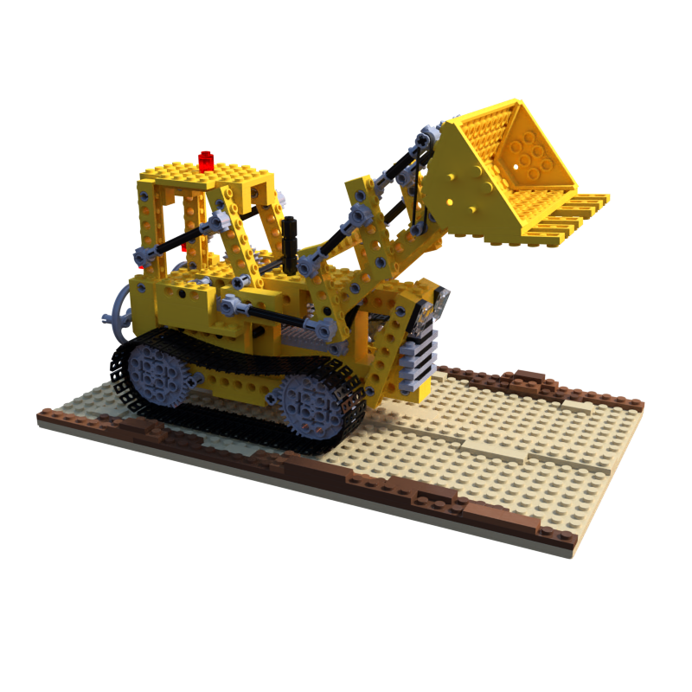
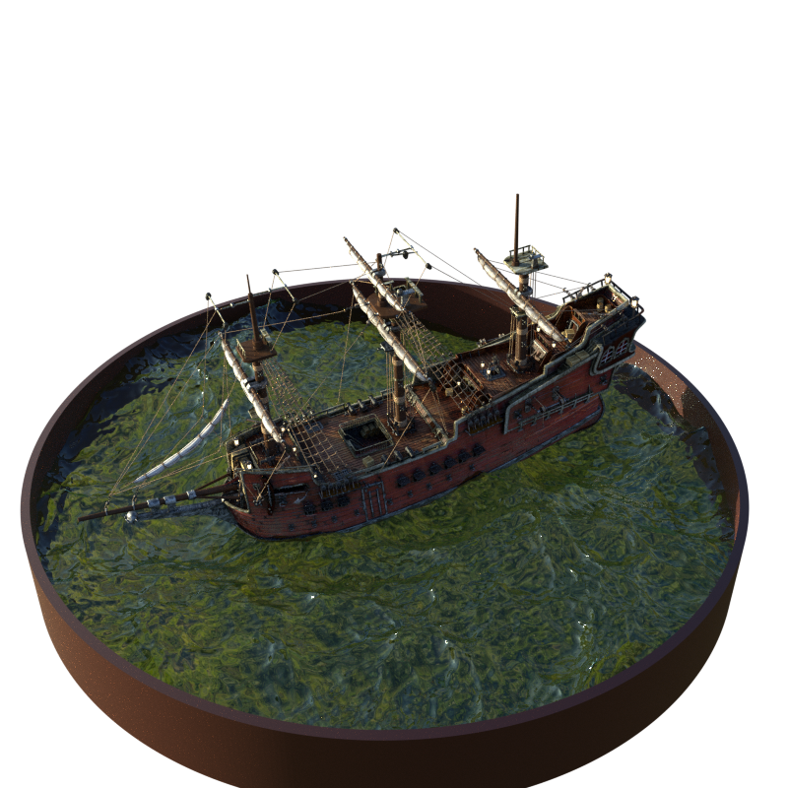
Мотивация

Slide 3
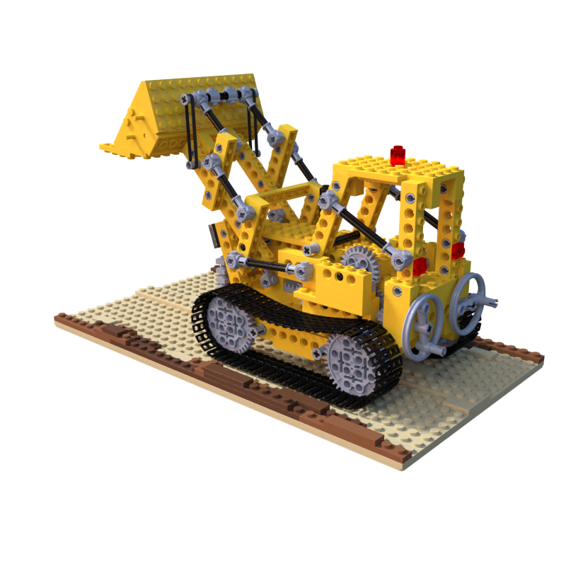
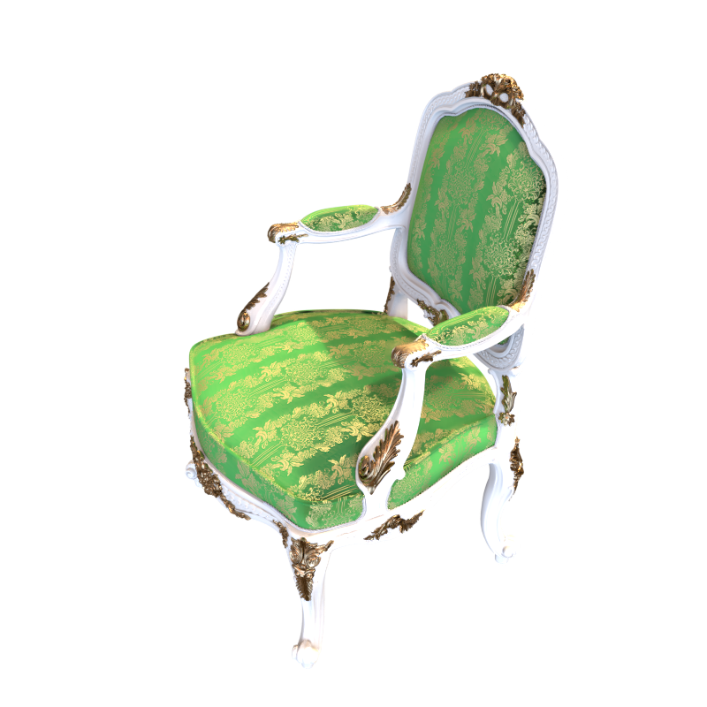
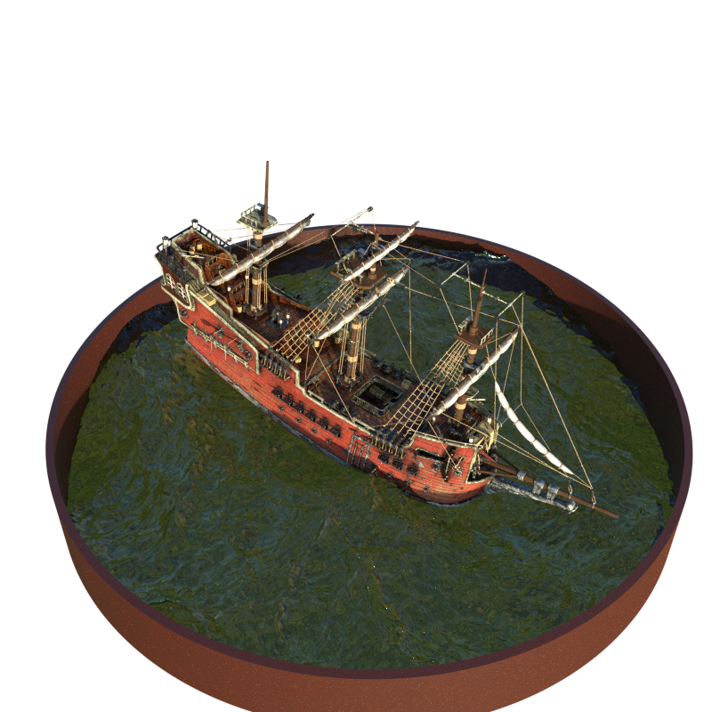
Мотивация

Slide 4
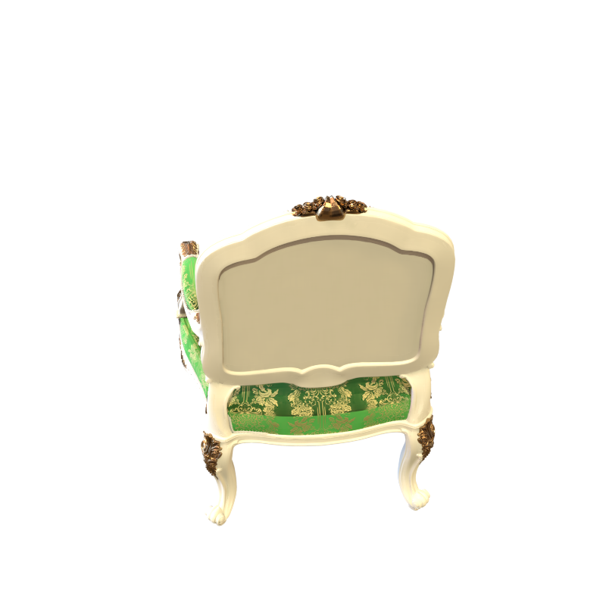
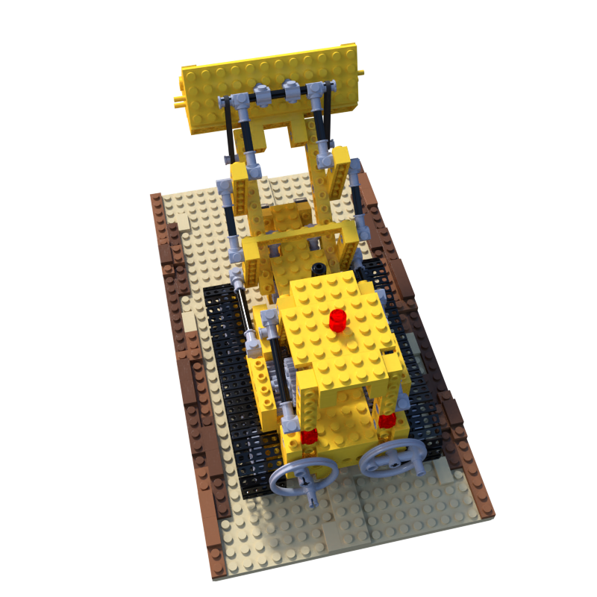
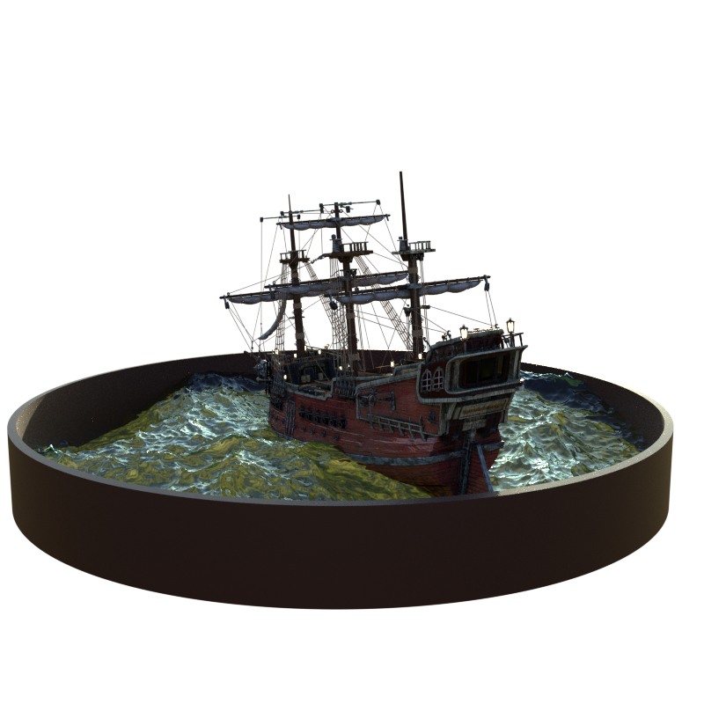
Мотивация

Slide 5
Мотивация

Slide 6
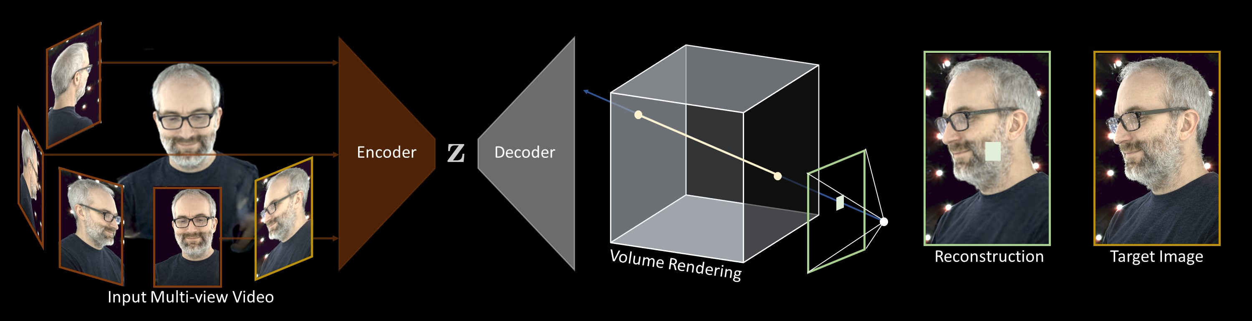
До NeRF: RGBa volume rendering
Neural Volumes
Lombardi et al. 2019

Slide 7
До NeRF: RGBa volume rendering
Neural Volumes
Lombardi et al. 2019

Slide 8
До NeRF: Проблемы
Низкая размерность полученных результатов
Артефакты на сценах

Slide 9
До NeRF: Проблемы
Низкая размерность полученных результатов
Артефакты на сценах
Проблемы:
При такой постановке требуется высокая сложность моделей и огромные объемы памяти для достижения высокого разрешения
В других существующих решениях, наоборот, сложно дифференцировать в угоду памяти.

Slide 10
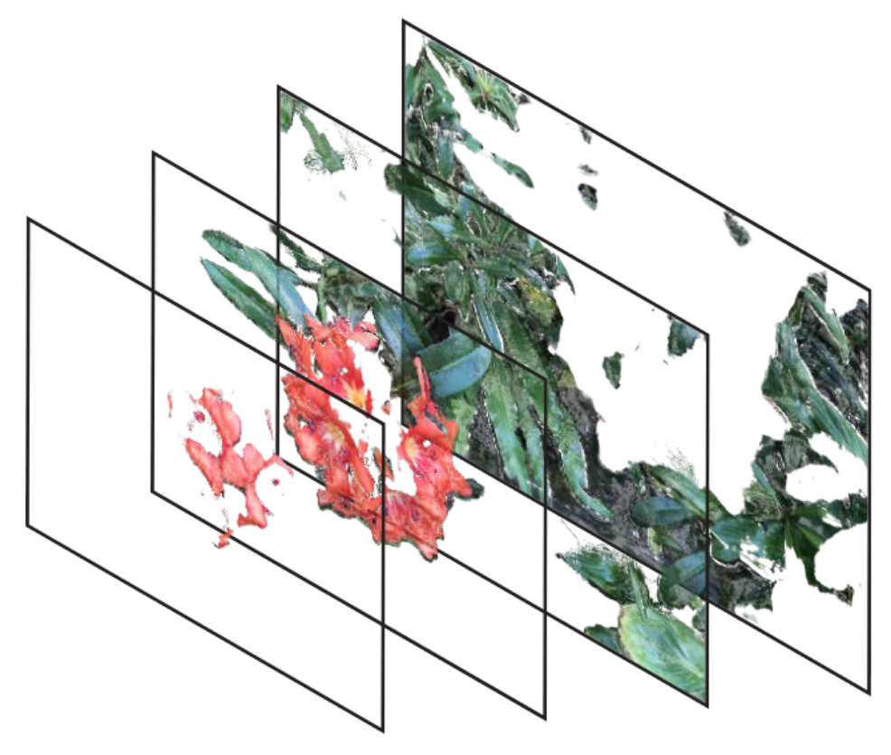

Решение: NeRF
z
y
x

Slide 11
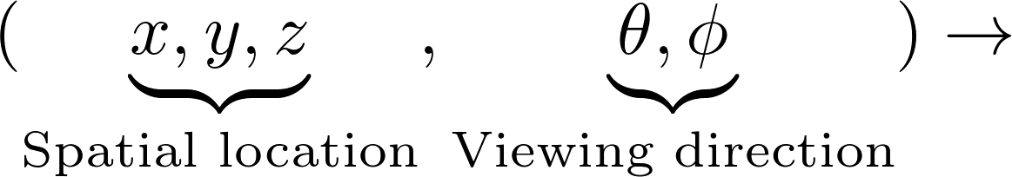
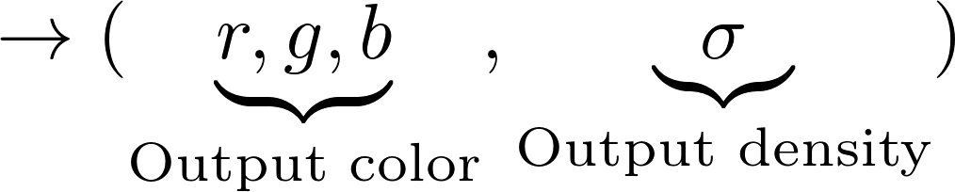




Решение: NeRF
z
y
x

Slide 12
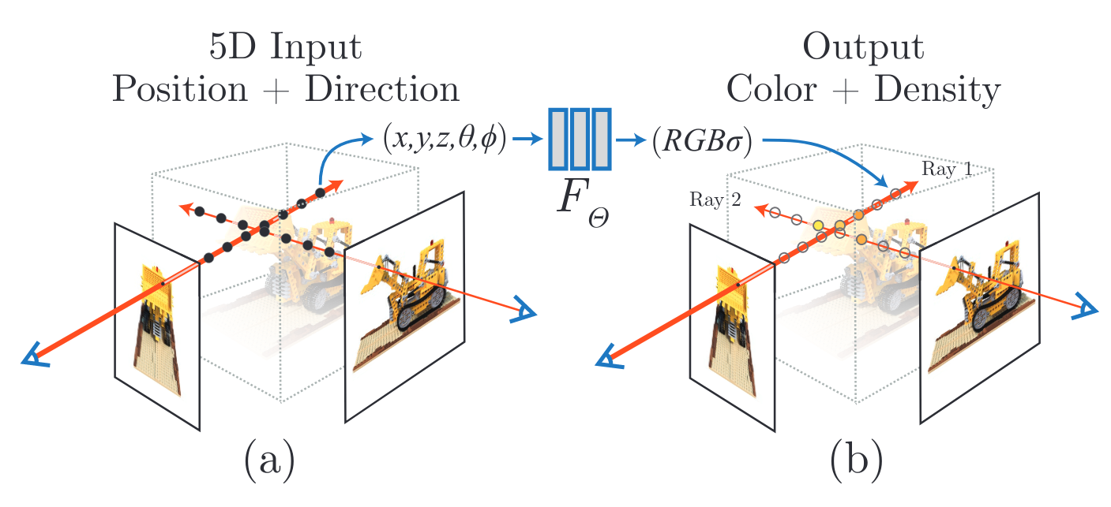
Решение: NeRF

Slide 13




NeRF
Луч
Луч:
3D-объект
Камера

Slide 14
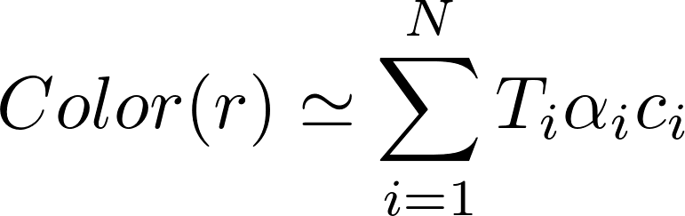
NeRF
Луч
Луч:
3D-объект
Вес
Цвет
Камера

Slide 15

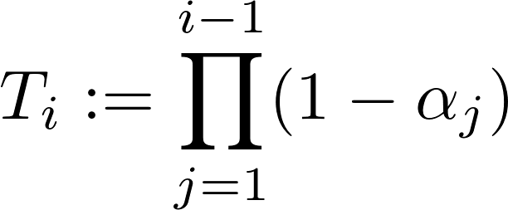
NeRF
Луч
Луч:
3D-объект
Вес
Цвет
Сколько света заблокировано ранее:
Камера

Slide 16


NeRF
Луч
Луч:
3D-объект
Вес
Цвет
Сколько света заблокировано ранее:
Сколько света вносит iый сегмент:
Камера

Slide 17
NeRF
Луч
3D-объект
В отличие от RGBa модели теперь мы можем брать сколько угодно точек, сколько угодно близко
Камера

Slide 18
NeRF
Луч
3D-объект
Заметим, что разрешение изображения зависит от того, сколько и какие точки на луче мы берем
Можем взять очень много, очень близко точки… Но это плохо
Камера

Slide 19
NeRF
Луч
3D-объект
Заметим, что разрешение изображения зависит от того, сколько и какие точки на луче мы берем
Можем взять очень много, очень близко точки… Но это плохо (Каждая точка — прогон через сеть)
Камера

Slide 20
NeRF: Как подобрать точки луча
Луч
3D-объект
Камера

Slide 21
NeRF: Как подобрать точки луча
Луч
3D-объект
1. Запускаем первый проход на N равноудаленных точках
Камера

Slide 22
NeRF: Как подобрать точки луча
Луч
3D-объект
1. Запускаем первый проход на N равноудаленных точках
2. Собираем новый набор точек
Вероятность получить точку при генерации (после нормализации)
Камера

Slide 23
NeRF: Как подобрать точки луча
Луч
3D-объект
1. Запускаем первый проход на N равноудаленных точках
2. Собираем новый набор точек
Теперь у нас больше точек, вносящих бОльший вклад в построении итогового пиксела
Вероятность получить точку при генерации (после нормализации)
Камера

Slide 24

NeRF: Зависимость от обзора
Луч
3D-объект
Камера

Slide 25
NeRF: Зависимость от обзора
Луч
3D-объект
Камера

Slide 26
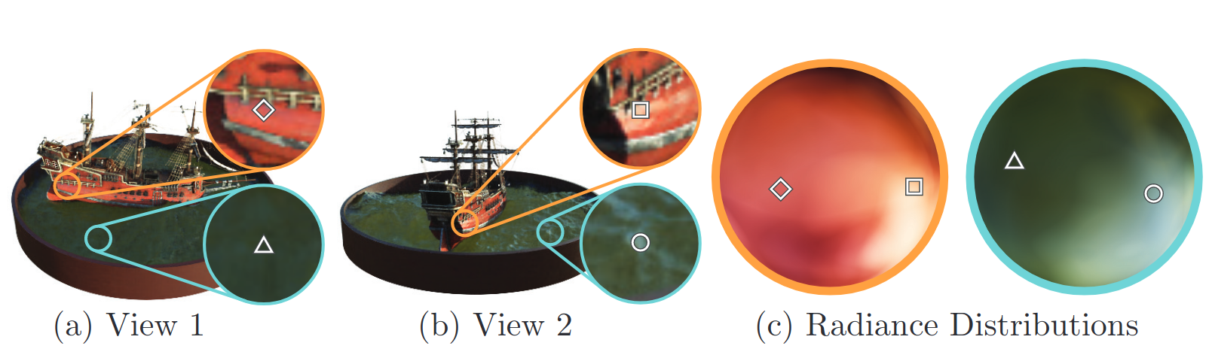
NeRF: Зависимость от обзора

Slide 27
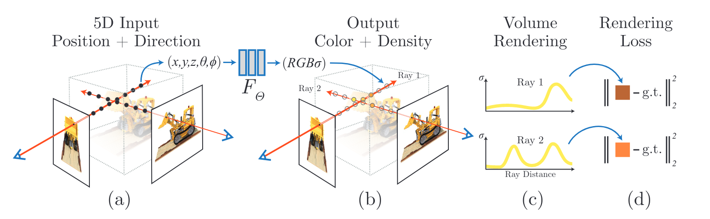
NeRF: Summary

Slide 28
NeRF: Summary

Slide 29
Почему NeRF лучше?
Naive

Slide 30
Почему NeRF лучше?
With positional encoding

Slide 31
Почему NeRF лучше?
With positional encoding

Slide 32


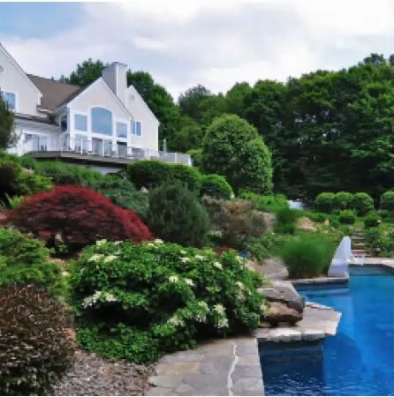
Почему NeRF лучше?
ground-truth
MLP

Slide 33
Почему NeRF лучше?
Хотя у НС в 8 раз больше параметров, чем пикселов у изображения!
ground-truth
MLP

Slide 34








Positional encoding

Slide 35
Positional encoding
ground-truth
Naive MLP

Slide 36
Positional encoding
ground-truth
With encoding

Slide 37
Positional encoding
Проблема заключалась:
НС склонны учить низко-частотные функции, что не соотносится с нашей функцией (r, g, b, s).
Утверждается, что в новом пространстве эта проблема решается.[4]

Slide 38
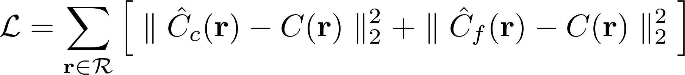
Небольшие детали
Используем две сети: «грубую» и «полноценную»
«Грубая»: Генерируем N точек равно-удаленных и с помощью грубой сети считаем цвет и плотность в точках луча
«Полноценная»: После получения новых точек, считаем на новом объединенном множестве цвет и плотность в точках луча.

Slide 39
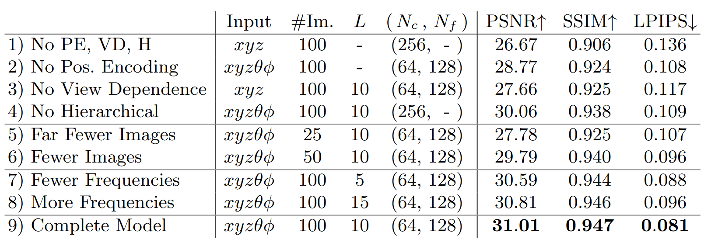
Небольшие детали

Slide 40
NeRF: complete summary
Грубая
Полная

Slide 41
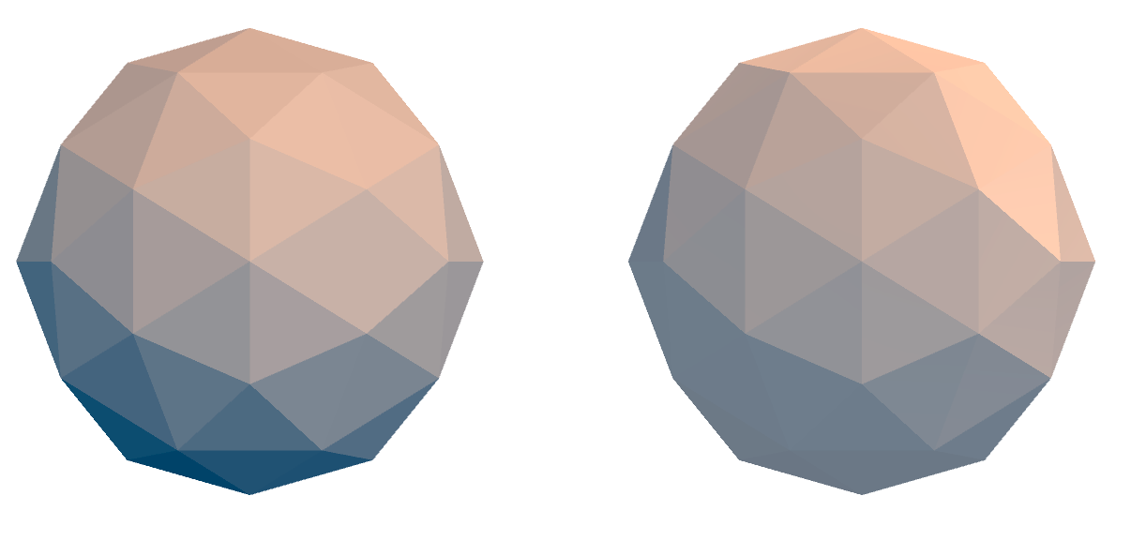
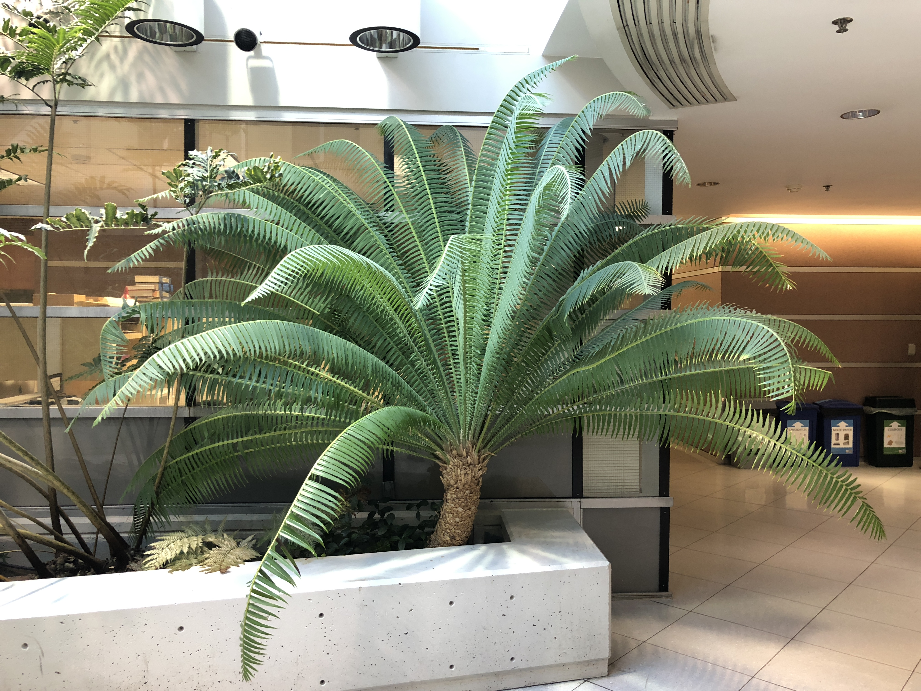
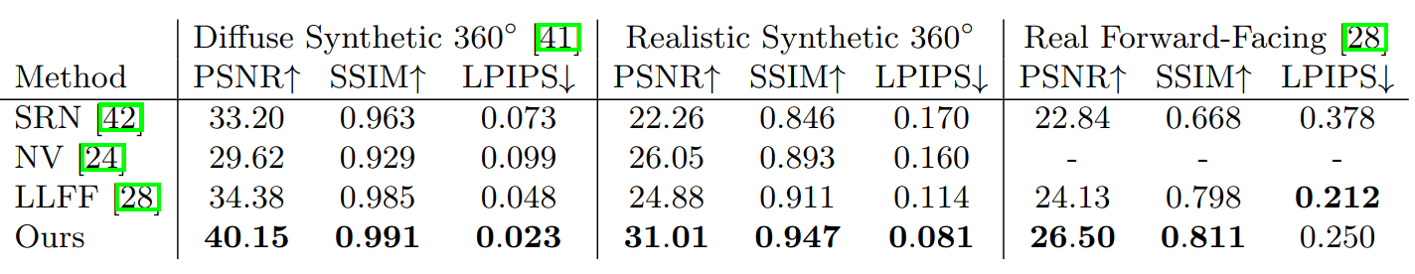
Результаты
512x512
800x800
1008x756

Slide 42
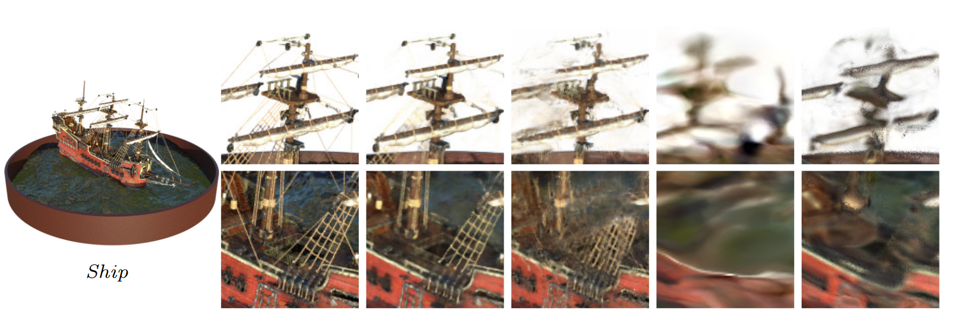





Результаты

Slide 43
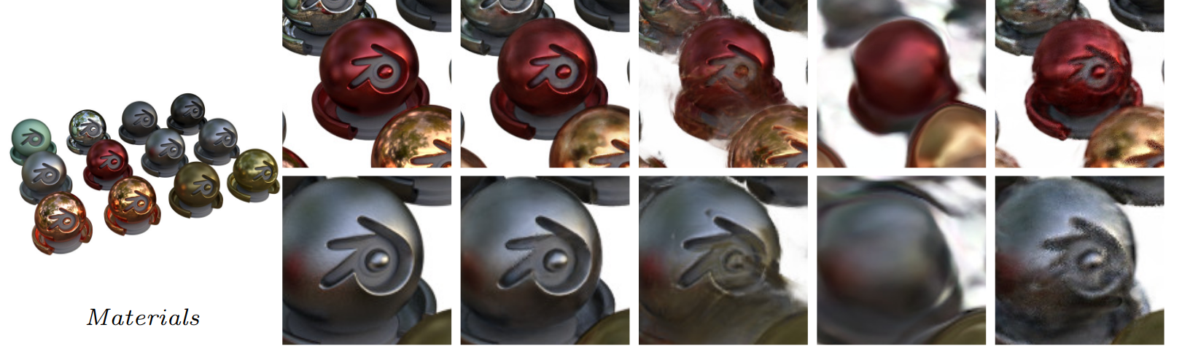
Результаты

Slide 44
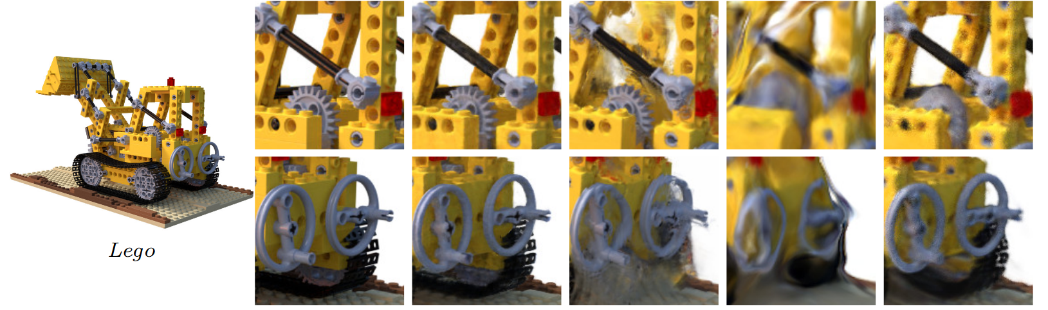
Результаты

Slide 45
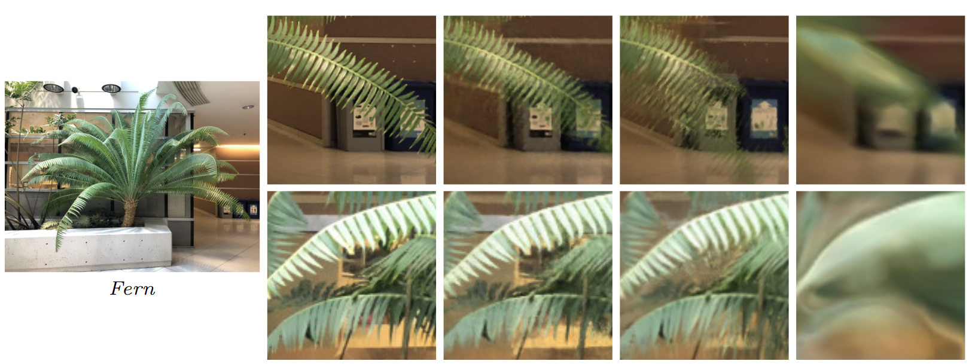
Результаты

Slide 46
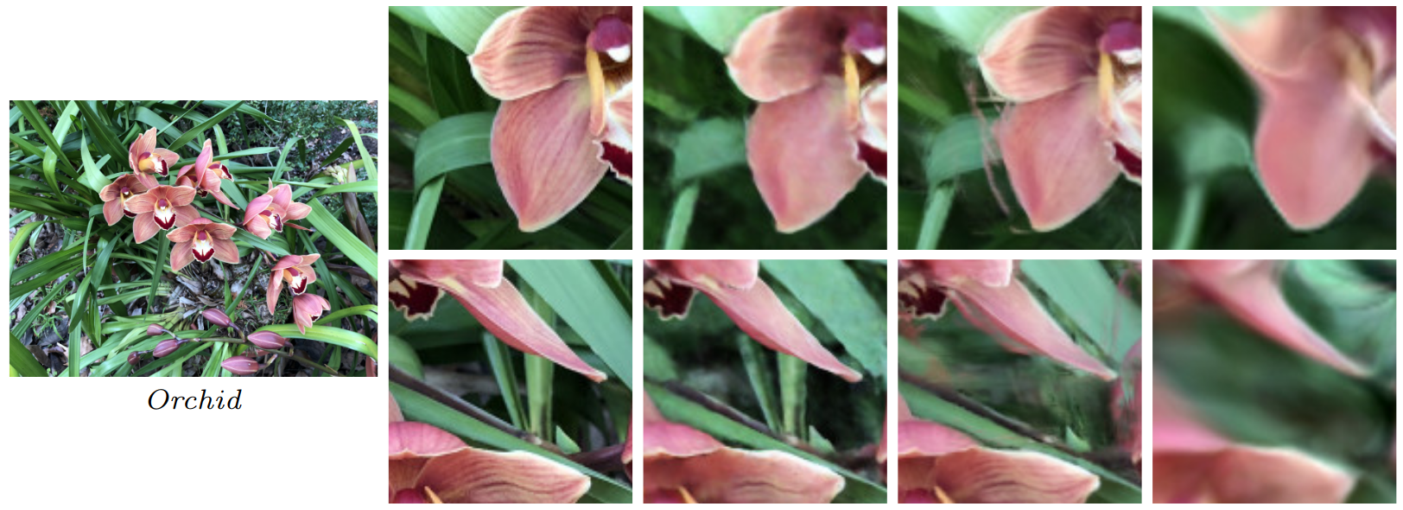
Результаты

Slide 47
Вопросы
1. Предоставьте общую схему работы NeRF:
Что подается на вход?
Что ожидается у нейронной сети на выходе?
Как обучать такую сеть?
Как строится итоговый видео-снимок?
(Подробное описание каждого пункта не требуется, но хотелось бы каких-либо точных формулировок)
2. В чем заключается positional encoding в контексте NeRF?
3. Подробно расскажите процесс получения 360°-модели объекта?
При условии, что уже есть обученная модель и подготовлены снимки объекта со всех необходимых ракурсов.

Slide 48
Ссылки
1. NeRF: Representing Scenes as Neural Radiance Fields for View Synthesis
Mildenhall et al. 2020
https://arxiv.org/pdf/2003.08934.pdf
2. Neural Volumes: Learning Dynamic Renderable Volumes from Images
Lombardi et al. 2019
https://arxiv.org/pdf/1906.07751.pdf
3. Local Light Field Fusion: Practical View Synthesis with Prescriptive Sampling Guidelines
Mildenhall et al. 2019
https://arxiv.org/pdf/1905.00889.pdf
4. Fourier Features Let Networks Learn High Frequency Functions in Low Dimensional Domains
Tancik et al. 2020
https://arxiv.org/pdf/2006.10739.pdf

Slide 49
Приложение: Метрики
Max pixel value

